Slide 1
《软件项目管理》 ——敏捷规模化案例教程
补充材料
Modified by L Guo; Copyright DJ Ning

Slide 2
传送门
Deming环简介
逆向思维

Slide 3
Deming环简介
你是否有过这样的感觉？
——觉得自己很忙、很累，回过头想想又觉得瞎忙活
往往是因为活动缺乏目标和计划，不科学
盲目的工作会导致
空虚
不自信
缺乏定位
前途茫然

Slide 4
Deming环PDCA是能使任何一项活动有效进行的科学的工作程序
美国Deming博士1950's提出
广泛应用在商业、制造、IT、教育等领域
PCDA循环
P (Plan)
D (Do)
C (Check)
A (Action)
行动
计划
改进
ACTION
（IMPROVE）
PLAN
CHECK
（STUDY）
DO
分析
学习
实行

Slide 5





1.PDCA的四个阶段
处置(Action)：根据检查结果，采取必要的措施巩固已取得的成果，对未达到的预期目标进行进一步的改进。
计划(Plan)：建立改善的目标及行动方案
A
P
PDCA
执行（Do）：按计划推行
做对的事(Do Right Thing)
把事做对(Do Thing Right)
检查(Check)指确认是否依计划的进度在实行，以及是否达成预定的计划
D
C
Notes:
参考集团《管理工具》

Slide 6
2.PDCA的执行过程——计划
①
②
PLAN
计 划
③
①确定目标（在什么时候前要做什么）
②确定为了达成目标需要采取什么措施（怎样做）
③找出所存在的问题，分析原因，确定管理方法
Notes:
それでは、ＰＤＣＡサイクルの最初のＰＬＡＮについてもう少し詳しく説明を
致します。
プランは、計画を立てるステップで更に三つに別れております。
・一つ目は、目標を決める事です。
この目標は、「何を何時までにどうする。」を明確にする事です。
・二つ目は、目標を達成するための施策（しさく）を決める事です。
この施策とは、「どうやって目標を達成するか」の手段の事を言います。
一般的には、目標達成の手段を方策と言っていますが、ホンダではこの施策
（しさく）という言葉を使います。
・三つ目は、管理項目の選定と管理の仕方を決める事です。
管理項目と管理は、「目標が達成しつつあるかどうか」をどうやって確認して
いくのか、という事です。何をどの位のインターバルで見て行くのかを決めます。
以上がプランの中身です。このプラン（計画）は、リーダーとメンバーが一緒に
２ＷＡＹで決めて行くことが非常に大切です。

Slide 7
执行
①
②
PLAN
③
Do
④
执 行
⑤
④ 进行教育和培训
(如果体系及工作的推进方法上和以往有不同)
⑤ 执行计划
Notes:
続きましてＰＤＣＡサイクルの二つめのドゥについて説明します。
先程のプラン・計画を実行するステップが、このドゥで更に二つに別れております。
・一つめは、教育訓練をする事です。
この教育訓練とは、計画の中身を実行してもらう人達に教える事です。 「何を何時までにどうやって〇〇する。」そして「何を管理項目にしてどうやって確認して行く」と一連の目標を達成する為の計画を共有化する事です。
言い換えると「従来からの仕事のやり方の何処をどのように変えるのか」を関係者に知らせる事です。
・二つめは、プラン・計画を実行する事です。
目標を達成する為の施策と管理を計画通りに実行する事です。
計画だけ立てて実行しない人もいるようです。
こう言う人を称して「プランプランな人」と言います。
皆さんは、このセミナーを受けたのですからプランプランな人と
言われないように、計画通りに是非実行して下さい。
計画を立て実行する事で事実がだんだん見えてきます。

Slide 8
检查
①
②
PLAN
③
CHECK
Do
检 查
⑦
④
⑥
⑤
⑥通过实施的结果再来分析计划是否落实完整
⑦认识清楚新的问题

Slide 9
改善
⑩
①
⑨
②
IMPROVE
改 善
PLAN
⑧
ACT
③
CHECK
Do
⑦
④
⑥
⑤
⑧ 没有能够按计划不折不扣地执行
排除阻碍计划执行的原因，再次执行
⑨ 虽然按照计划执行了,却没有能够取得成果
重新修正计划，再次执行
⑩ 按照计划执行,取得了圆满成果
将执行的内容反映到工作方法和体系当中
Notes:
ＰＤＣＡサイクルの最後は、アクション、これは改善のステップです。
実施の結果で計画を分析して学んだ事を仕事の仕方に反映をするステップです。少しづつ問題が解決され目標に近づいた訳ですから、これを継続して
行くために仕事の仕方を改善しておきます。
言い換えると今回のＰＤＣＡを回す前に存在していた問題（目標と現状の差）を二度と体験しないで済むようにする事です。同じ問題を再発させない為の再発防止です。これをキチンとやっておかないと次に回すＰＤＣＡのスタート
レベルが、前回と同じになってしまいます。先程の「プランプランの堂々巡り」になってしまいます。
このステップでは、施策毎の分析結果に合せて改善の内容・方法が、異なっております。
・プラン通り実行出来なかった項目
・プラン通り実行したが成果が得られなかった項目
・プラン通り実行して成果が上がった項目

Slide 10
3.PDCA三个特点
特点之一——周而复始
一个循环结束了，解决了一部分问题，可能还有问题没有解决，或者又出现了新的问题，再进行下一个PDCA循环，依此类推。
处置
计划
A
P
C
D
查核
执行
Notes:
出自《管理工具》

Slide 11
特点之二——大环套小环，小环保大环，推动大循环
PDCA各级部门根据企业的方针目标，都有自己的PDCA循环，层层循环，形成大环套小环，小环里面又套更小的环。各级部门的小环都围绕着企业的总目标朝着同一方向转动，彼此协同，互相促进。
例如：公司整改活动中，编写方案在p阶段，p阶段又有自己的pdca
1、现状分析（p）
2、编写方案（d)
3、方案检查 (c)
4、方案完善、定稿 (a)

Slide 12
特点之三——大阶梯式上升，不断进步
PDCA循环不是停留在一个水平上的循环，不断解决问题的过程就是水平逐步上升的过程。

Slide 13
4.PDCA实例
目标(８０分)
实际成绩７５分
？
现状(６０分)
小明数学６０分，新学期确定了８０分的目标；
最终努力之后，成绩变成了７５分

Slide 14
PDCA实例——循环1
Ｐｌａｎ
Ｄｏ
Ｃｈｅｃｋ
Ａｃｔｉｏｎ
目标 · 课题
管理项目
管理水准
实绩
实施措施
评
价
差异分析
今后的对应措施
主要施策
目标
在期末考试中自己
不擅长的数学要
达到８０分以上
（现状６０分）
期末考试
算术分数
８０点
计划
实绩
达成率
×
· 复习的效果
要比预习的大
· 由于出题正
好是笔记漏记
的地方而丢分
· 今后下工夫努
力的重点要放在
如何记好笔记和
复习上。
80分
75分
93.7％
＋20
＋15
75％
措施１．
每天预习
措施2．
每天复习
措施3．
将每次讲课
内容的重点
都记在笔记
本上
投入时间
投入时间
讲义要点
笔记记录率
１小时
／每天
１小时
／每天
１００％
· 每天都实施了。
· 每天都实施了。
· 在听课过程中
每次都作了笔记
在复习的时候也
作了充分的活用
但有时也会漏记
（80%水平）
○
○
△
· 预习使得每
天听课失去了
新鲜感。
· 每天都进行
预习和复习，
负担过重。
· 复习可以使
头脑得到整理
效果好。
· 笔记漏记多
是老师的板书
不好认，因此
要在如何记笔
记上多动脑筋
· 今后不再预习
而将相应的时间
增加到复习上去
· 将复习的时间
增加到
每天１.５小时
· 下课后和同学
相互核对笔记，
将漏记之处补
齐。
Notes:
見直し

Slide 15
PDCA实例——循环2
Ｐｌａｎ
Ｐｌａｎ
目标 · 课题
管理项目
管理水准
目标 · 课题
管理项目
管理水准
主要施策
主要措施
目标
在期末考试中自己
不擅长的数学要
达到８０分以上
（现状６０分）
期末考试
算术分数
８０点
目标
在期末考试中自己
不擅长的数学要
达到８０分以上
（现状７５分）
期末考试
算术分数
８０分
措施１．
每天预习
措施2．
每天复习
措施3．
将每次讲课
内容的重点
都记在笔记
本上
投入时间
投入时间
讲义要点
笔记记录率
１小时
／每天
１小时
／每天
１００％
措施１．
每天复习
措施２．
将每次讲课
内容的重点
都记在笔记
本上
施策３
和同学相互
核对笔记，
将漏记之处
补齐
投入时间
讲义要点
笔记记录率
笔记漏记
之处的
补齐比率
１.５小时
／每天
１００％
１００％

Slide 16
逆向思维与软件项目管理
逆向思维也叫"求异思维"，它是对司空见惯的似乎已成定论的事物或观点反过来思考的一种思维方式。
敢于“反其道而思之”，有时会使问题简单化。
逆向思维的形式
原理逆向
功能逆向
条件逆向
位置逆向
方式逆向
流程逆向
属性逆向
因果逆向
……
传统案例
司马光砸缸："人离开水" vs "水离开人"
围魏救赵
吸尘器
明年老一岁 vs 今年比明年年轻
两个儿子：卖伞与染布
现代案例
"吃货拯救世界"

Slide 17
逆向思维——"吃货拯救世界"
"物种入侵问题"
亚洲鲤鱼在美国（待观察案例）
大闸蟹在德国（成功案例）
大闸蟹在英国（失败案例）
Notes:
背景：
一百多年前清朝五口通商时期，中国的茶叶和瓷器通过商船运往欧洲。为了增加商船的稳定性，蓄水舱中都灌满压舱水，压舱水是直接从长江水系里抽上来的，大闸蟹卵和蟹苗就随着压舱水到了欧洲，商船到达荷兰的港口后又排出压舱水。
原产大陆江南的大闸蟹，近年来随着往来货轮逐渐渗入英国水域。特别是在泰晤士河中上游，因为没有天敌大量繁殖，但因他们有什么吃什么，水草、鱼卵、钉螺，对河川的生态平衡构成了严重威胁，成为英国环保人士的眼中钉。
英国人吃水产很偏执，几乎只吃少数几种海产鱼，淡水海鲜更被视为低劣的食物，所以绝对不能指望英国人来吃掉这些泰晤士河的大闸蟹，那么，卖给中国？
成功案例：德国
1)一些德国渔民另辟蹊径，开始以捕大闸蟹为业。廉价出售给中餐馆
2)“史坦菲”，第一个敢吃螃蟹的人，大闸蟹烧烤一条街
3)“纯种大闸蟹”，没有其他品种的大闸蟹，所以纯种。一些机灵的中国商人开始将德国的大闸蟹运回中国繁殖
失败案例：英国
英国人忍无可忍了
方法1：美国人处理大闸蟹的方法是投毒，结果自己的水生物死了不少，大闸蟹倒是没死几个。
方法2：大家快来吃掉它
他们研究了一年，终于发现此物无毒，人可以放心食用。
于是《独立报》有个专栏记者2009年时主动做了英国吃大闸蟹第一人，但是评论为0
方法3：我们卖给中国吧？英国人民完全不受诱惑，没人吃它，既然中国人那么喜欢我们把它们都送回去吧，英国人决定把大闸蟹都捉上来卖回中国，于是他们欢喜的去捉了，可以一网下去，上来的除了螃蟹，还有一种濒临绝种的淡水鳗鱼，看英国人又呆掉了，绝逼不能捉螃蟹了，再捉鳗鱼也木有了……为了我们的鳗鱼……“卖给中国”也宣告失败！！
方法4：小面积捕捞，卖给当地中国人
2009年还专门在伦敦开了一个会，研究到后能不能商业化“中国大闸蟹”，会上有人问：如果中国人吃上瘾了，会不会有商家在英国别的河里养起更多的蟹？英国人又呆掉了……于是他们决定散会，中国大闸蟹的事情就这样算了吧！
所以现状就是：泰晤士河有上百万的纯种中国大闸蟹，但是没有人吃！还木有开放大面积捕捞，为了他们的鳗鱼~ 捕捞大闸蟹需要permission（获准），不是你想逮就能逮！
没办法“地狱就是英国人做饭，意大利人制定交规，德国人拍综艺节目的地方。”

Slide 18
吐槽时刻：英国人和鱼类的和谐生活
英国垂钓者绝大多数是把钓鱼当作运动，钓上大鲤鱼来，抱着照张像，秤秤体重，再小心翼翼放回水里。
近年来，英国垂钓者抱怨偷偷钓上鱼来拿回家吃的人越来越多，以至于英国环境署破天荒立法，禁止垂钓者将体长超过20厘米的河鱼拿回家。

Slide 19
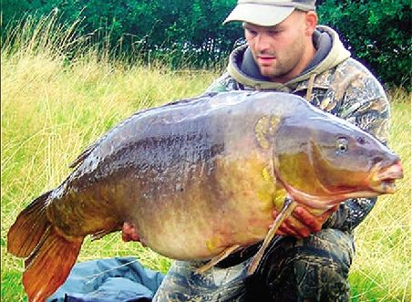
【"双色"——英国垂钓者的偶像】
“双色”重达64斤，是全英国已知最大的淡水鱼，据估计“双色”一生中被钓上来至少50次。
“双色”活了45岁，2010年8月去世，全英粉丝哀悼。
绰号“婚姻杀手”，至少有4位钓客因为太关注追捕这只鱼而忽视了自己的家庭，从而与自己的妻子离婚。

Slide 20
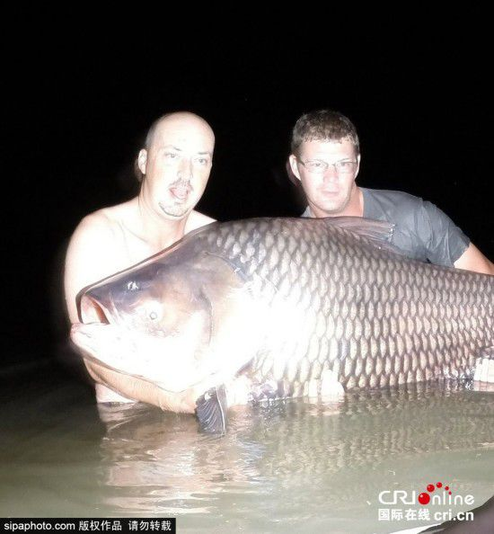
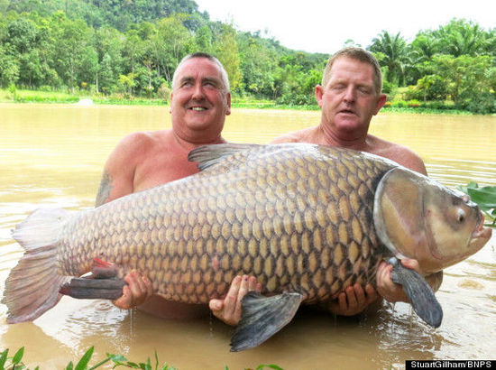
【上图】2013年10月，英国一名钓客近日在泰国钓到一条134多磅(约61kg)重的鲤鱼
【右图】2015年2月，泰国 Cha-Am，来自英国的世界环游者Wayne Metcalfe捕获一只超大鲤鱼，重达172磅（约78kg），此前的记录是134磅

Slide 21
练习：帮世界各国解决“广场鸽子”问题
浪漫的想象：“我就站在布拉格黄昏的广场，在许愿池投下了希望，那群白鸽背对着夕阳，那画面太美我不敢看……”
残酷的真相：
近年来，西方国家纷纷立法禁止广场喂鸽
前伦敦市市长利文斯立法：伦敦市中心的特拉法尔加广场喂食鸽子的行为将被严格禁止，否则违法罚款50英镑
类似的：阿姆斯特丹的大坝广场、威尼斯的圣马可广场……
国内：哈尔滨索菲亚广场禁自带食物喂鸽，设专门投食区（真相其实是……）
原因：见下页
Notes:
布拉格是捷克首都

Slide 22
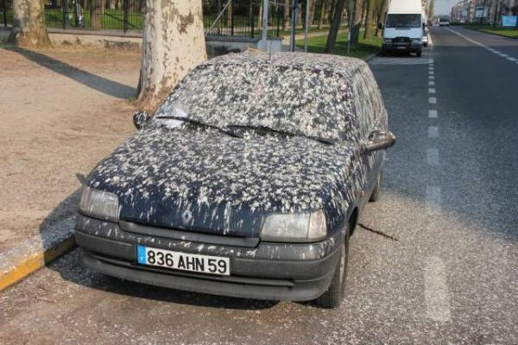
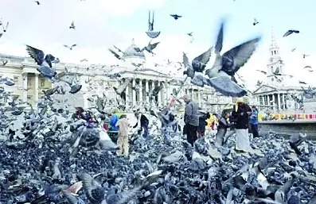
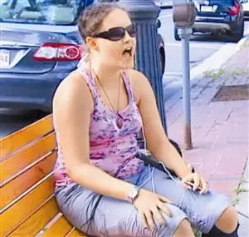
1）鸽粪难以清理、腐蚀建筑物、还会传播包括致盲的疾病
加拿大市民埃丽卡•理查兹因为搬入一间堆满了鸽粪的房屋而不幸感染隐球菌脑膜炎而永久性失明，现在她每天戴着墨镜在街上唱歌，提醒人们注意鸽子可能会带来的疾病
2）鸽子繁殖力强

Slide 23
如何治理？
正向思维：
德国人
方法一：直接杀死：2001~2003：8000鸽子被拧断脖子 结果：挨骂、没用
方法二：偷梁换柱：把鸽子蛋换成假的 结果：至今沿用
美国人
喂**药，成本高(每只鸽子每月要花10几元)
恐吓（假老鹰，结果不好使）
噪音、探照灯和气味（结果扰民）
阿根廷人
某议员：“给穷人们吃掉~~” 结果：被开除
国际通用：拒绝给鸽子投食，甚至立法惩罚

Slide 24
逆向思维?
吃货拯救世界
2015年1月，哈尔滨建筑艺术广场(俗称索菲亚广场)上1200只鸽子前后四次发生离奇死亡案件，800只鸽子口吐粘液，眼睛流血而亡。
2015年4月，郑州紫荆山公园约200只广场鸽在园内鸽棚被偷走，被偷鸽子据传已流入饭店餐桌，警方已刑事立案。

Slide 25
练习：
有个人带着自己的女儿去学校，老师和同学都说这个小女孩就是这个人的女儿；但是小女孩就是不承认这个人是她的爸爸。为什么？
妈妈
医生告诉病人：你已经不行了，你想见见谁？ 请从逆向思维的角度替病人回答。
我想见见别的医生

Slide 26
有位老木匠，他在钉钉子之前，总是先把钉子含在嘴里，为什么？
为了润滑，这样钉的时候阻力小一些
为了防锈
为了计数
为了防止钉的时候颠倒
为了让钉子快点生锈，这样就不易脱落了

Slide 27
逆向思维在项目管理中的应用
化被动为主动
由用户提出需求→为用户创造需求 "仅仅满足需求是容易但被动的"
装傻充愣
不要帮成员搞定每一处bug，否则他还需要你同样改N遍
学会示弱
过于强势会让成员群起而攻之，偶尔装装可怜会激发同情
善用"抱怨"
宣泄个人郁闷，拉近团队距离，"有时，不抱怨==不关心"
尝试失败
马云：一定不要将常胜将军放到一个重要的岗位上，选一个会思考的败军之将

Slide 28
民主有毒
大事专制、小事民主
荣誉、奖励不当第一
留下悬念，保持奋斗和赶超目标；
高处不胜寒
选成员：不找最好的，只找最对的
德军参谋部选人才：
a) 聪明且勤快的 → 参谋
b) 聪明且懒惰的 → 军团长
c) 愚蠢且懒惰的 → 士兵
d) 愚蠢且勤快的 → ？
枪毙（容易闯祸）

Slide 29
敏捷："官僚主义害死人" → 逆向："形式主义不可少"
会议记录、规章制度、通知文件、总结档案……
节日庆典、表彰大会、通报批评、颁发奖金……
需求冲突的解决：最大公约数
例如：两位干系人意见相左，则谋求最大公约数
a) 双方都在一定程度上满意
b) 双方都谈不上满意，但至少还能过得去，不至于都不满意

Slide 30


